Slide 1
Кроссворд
«ВСЕГДА ГОТОВ!»,
посвященный
Дню пионерии
Составитель кроссворда: Е.И. Ищенко
Автор презентации: Т.Б. Шумилова

Slide 2
ПО ГОРИЗОНТАЛИ:
5. Юный ленинец Советского Союза,
так же назывался ежемесячный
литературно-художественный и общественно-политический детский журнал, выходивший с 1924 по 2016 год.
Составитель кроссворда: Е.И. Ищенко, автор презентации: Т.Б. Шумилова

Slide 3
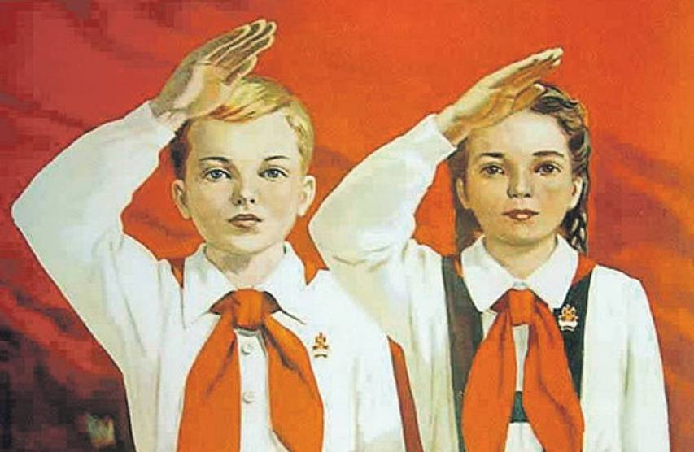
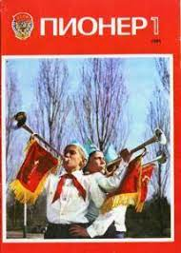
5. Пионер
Составитель кроссворда: Е.И. Ищенко, автор презентации: Т.Б. Шумилова

Slide 4
6. Итальянский детский писатель, сказочник и журналист,
в декабре 1963 года, в ходе поездки по стране, организованной газетой «Пионерская правда», посетил пионерский лагерь «Артек».
Составитель кроссворда: Е.И. Ищенко, автор презентации: Т.Б. Шумилова

Slide 5
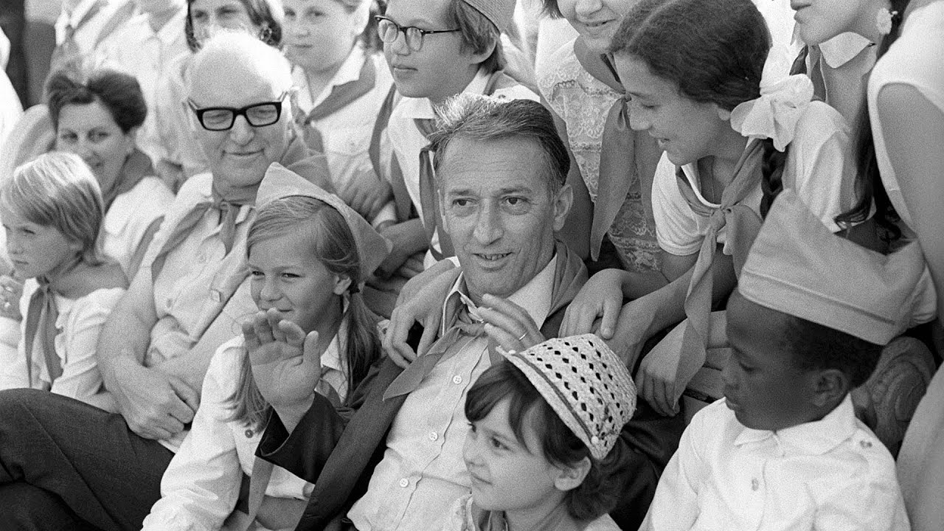
6. Родари
Составитель кроссворда: Е.И. Ищенко, автор презентации: Т.Б. Шумилова

Slide 6
9. Опера Шарля Гуно по одноименной драме Гете, из которой была взята музыка для пионерского гимна «Взвейтесь кострами, синие ночи»; марш «Хор солдат» был обработан и приспособлен для пионерского горна.
Составитель кроссворда: Е.И. Ищенко, автор презентации: Т.Б. Шумилова

Slide 7
9. Фауст
Составитель кроссворда: Е.И. Ищенко, автор презентации: Т.Б. Шумилова

Slide 8
10. Вид городского транспорта в Москве, одна из станций которого была открыта
13 октября 1961 года и получила название «Пионерская» в честь Всесоюзной пионерской организации имени
В. И. Ленина; в честь в честь 60-летия организации так же была названа станция, открытая в 1982 году в Ленинграде.
Составитель кроссворда: Е.И. Ищенко, автор презентации: Т.Б. Шумилова

Slide 9
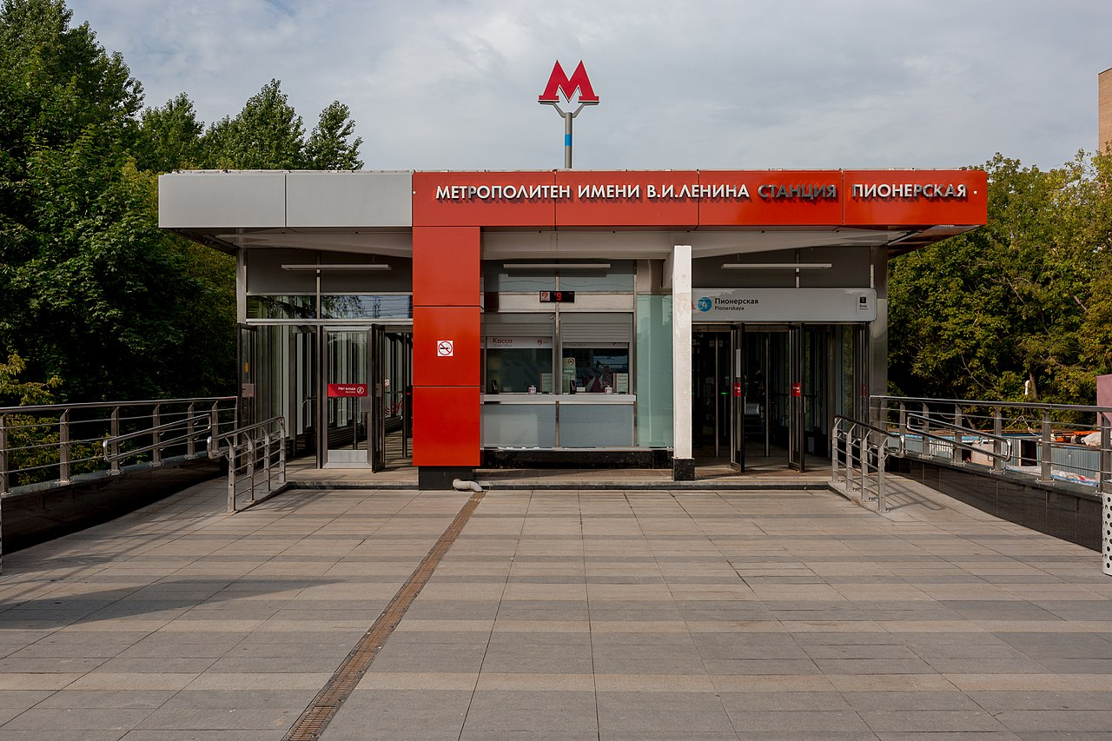
10. Метро
Составитель кроссворда: Е.И. Ищенко, автор презентации: Т.Б. Шумилова

Slide 10
11. С 1924 года Всесоюзная пионерская организация носила имя Ленина, создателя первого в мировой истории социалистического государства, а какой была его настоящая фамилия?
Составитель кроссворда: Е.И. Ищенко, автор презентации: Т.Б. Шумилова

Slide 11
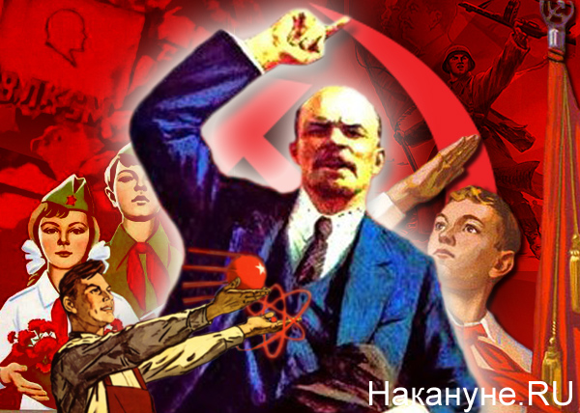
11. Ульянов
Составитель кроссворда: Е.И. Ищенко, автор презентации: Т.Б. Шумилова

Slide 12
14. Советский лидер, чьё имя носил партизанский отряд, в составе которого воевал пионер-герой Володя Дубинин.
Составитель кроссворда: Е.И. Ищенко, автор презентации: Т.Б. Шумилова

Slide 13
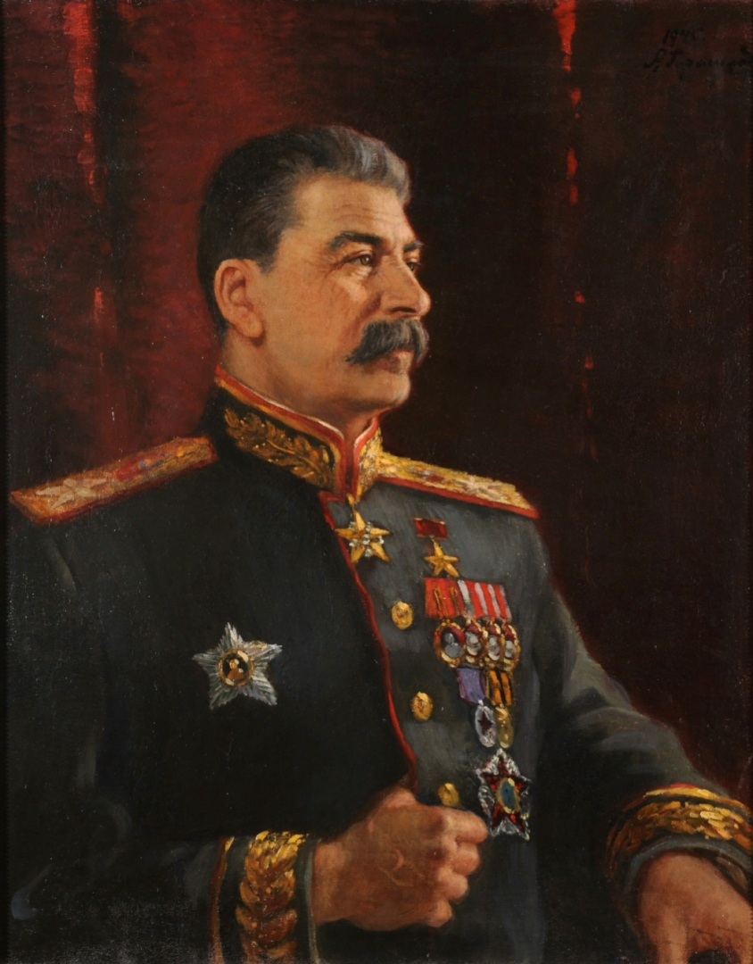
14. Сталин
И.В. Сталин
(1879-1953)
Составитель кроссворда: Е.И. Ищенко, автор презентации: Т.Б. Шумилова

Slide 14
15. Советский лидер, только после его решения была выпущена в прокат сатирическая комедия Элема Климова «Добро пожаловать, или Посторонним вход воспрещён» о приключениях пионера Кости Иночкина в пионерском лагере, запрещенная цензурой.

Slide 15
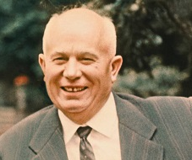
15. Хрущев
Н.С. Хрущев
( 1894-1971)
Составитель кроссворда: Е.И. Ищенко, автор презентации: Т.Б. Шумилова

Slide 16
18. Пионерский ежемесячный литературно-художественный журнал,
основанный в июле 1936 года в городе Ленинграде, ныне всероссийский журнал для школьников.
Составитель кроссворда: Е.И. Ищенко, автор презентации: Т.Б. Шумилова

Slide 17
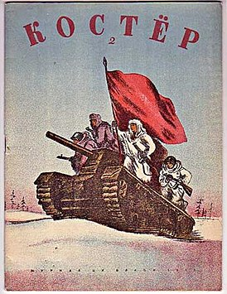
18. Костер

Slide 18
19. Один из символов пионерской организации, наряду с пионерским галстуком был непременным атрибутом пионерской формы.
Составитель кроссворда: Е.И. Ищенко, автор презентации: Т.Б. Шумилова

Slide 19
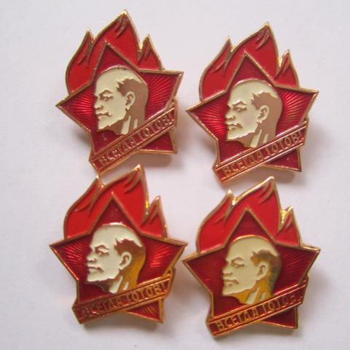
19. Значок
Составитель кроссворда: Е.И. Ищенко, автор презентации: Т.Б. Шумилова

Slide 20
23. Римский гладиатор, предводитель восстания рабов, чье имя носила пионерская организация до января
1924 года.
Составитель кроссворда: Е.И. Ищенко, автор презентации: Т.Б. Шумилова

Slide 21
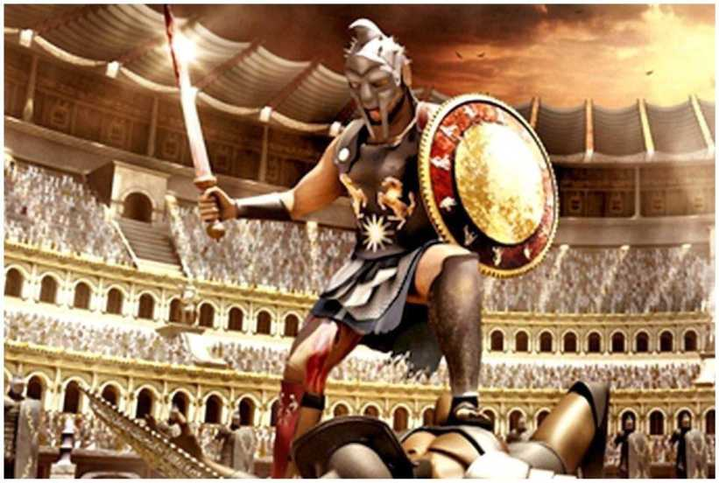
23. Спартак
Составитель кроссворда: Е.И. Ищенко, автор презентации: Т.Б. Шумилова

Slide 22
25. Часть пионерского отряда.
Составитель кроссворда: Е.И. Ищенко, автор презентации: Т.Б. Шумилова

Slide 23
25. Звено

Slide 24
26. Советский поэт, автор гимна пионерии «Взвейтесь кострами, синие ночи».

Slide 25
26. Жаров

Slide 26
27. Имя пионера Морозова, считается, что именно он организовал первый пионерский отряд в деревне Герасимовка Тобольской губернии и получил известность
как пионер-герой, противостоявший кулачеству в лице своего отца
Трофима Морозова, и поплатившийся за это жизнью.
Составитель кроссворда: Е.И. Ищенко, автор презентации: Т.Б. Шумилова

Slide 27
27. Павлик

Slide 28
28. Нехитрое устройство, при помощи которого герой мультфильма
«Ивашка из Дворца пионеров» смог победить Кощея в железных латах.
Составитель кроссворда: Е.И. Ищенко, автор презентации: Т.Б. Шумилова

Slide 29
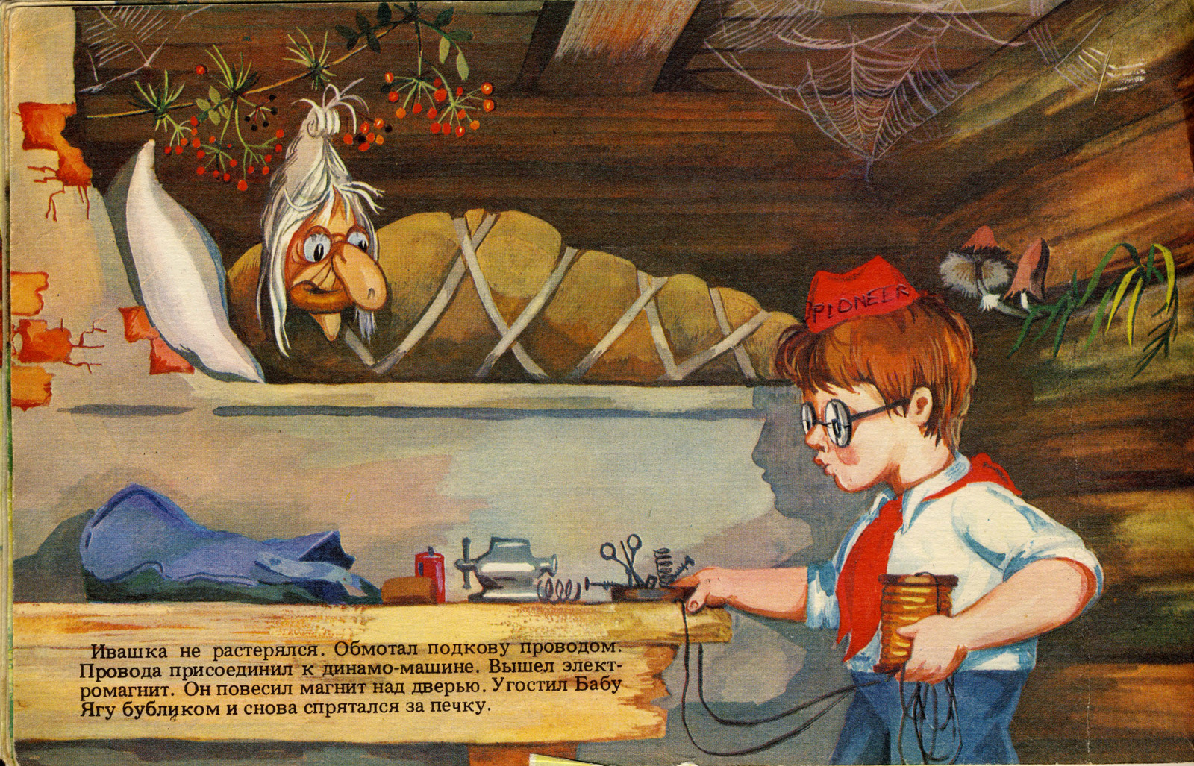
28. Магнит

Slide 30
ПО ВЕРТИКАЛИ:
1. Город в Беларуси, где на средства, собранные пионерами, в 1959 году был установлен памятник пионеру-герою Марату Казею.
Составитель кроссворда: Е.И. Ищенко, автор презентации: Т.Б. Шумилова

Slide 31
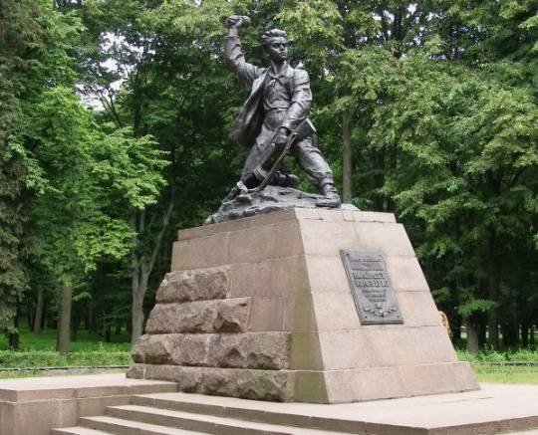
1. Минск
Составитель кроссворда: Е.И. Ищенко, автор презентации: Т.Б. Шумилова

Slide 32
2. Статус награды «За отвагу», которой был удостоен в 1942 году пионер Леня Голиков, участник Великой Отечественной войны, партизан, Герой Советского Союза (посмертно).

Slide 33
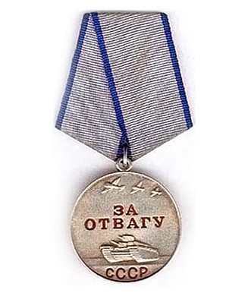
2. Медаль
Составитель кроссворда: Е.И. Ищенко, автор презентации: Т.Б. Шумилова

Slide 34
3. Чаеводческое хозяйство имени Кирова в Аджарии, где председатель совета дружины школы 15-летняя Нателла Челебадзе в 1948 году собрала с полгектара плантации 6750 кг сортового зелёного чайного листа, за что ей было присвоено звание
Героя Социалистического Труда с вручением ордена Ленина и золотой звезды
«Серп и Молот».
Составитель кроссворда: Е.И. Ищенко, автор презентации: Т.Б. Шумилова

Slide 35
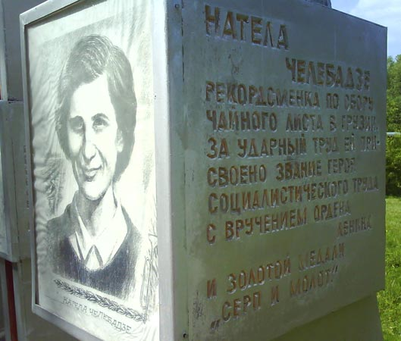
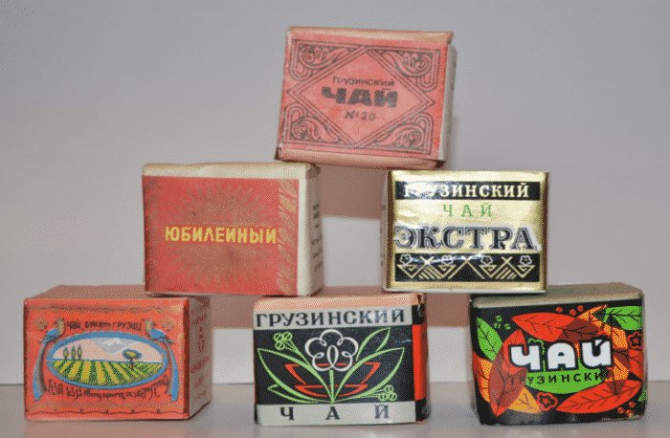
3. Колхоз

Slide 36
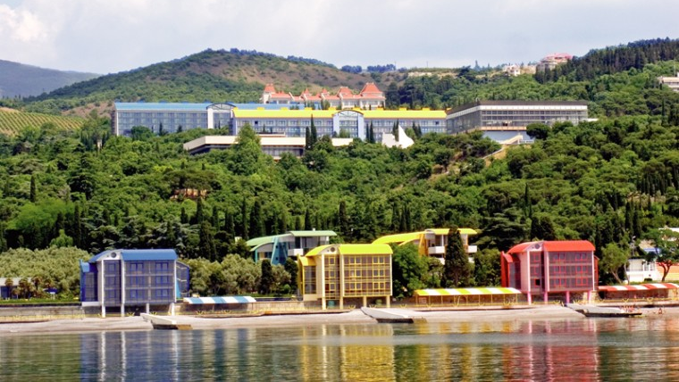
4. Всесоюзный пионерский лагерь в Крыму, имевший международный статус.
Составитель кроссворда: Е.И. Ищенко, автор презентации: Т.Б. Шумилова

Slide 37
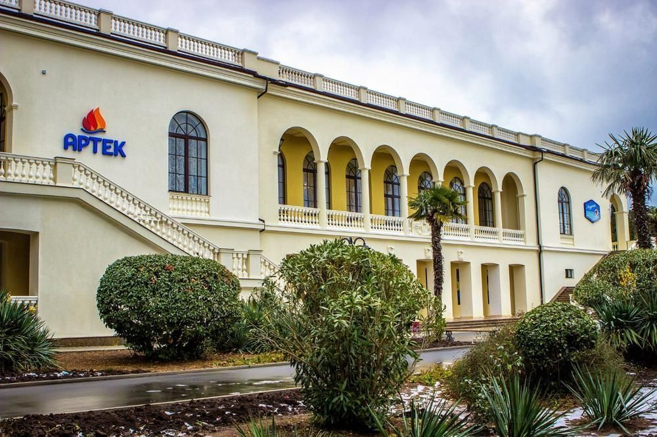
4. Артек

Slide 38
7. «Пионерская правда», как периодическое печатное издание.
Составитель кроссворда: Е.И. Ищенко, автор презентации: Т.Б. Шумилова

Slide 39
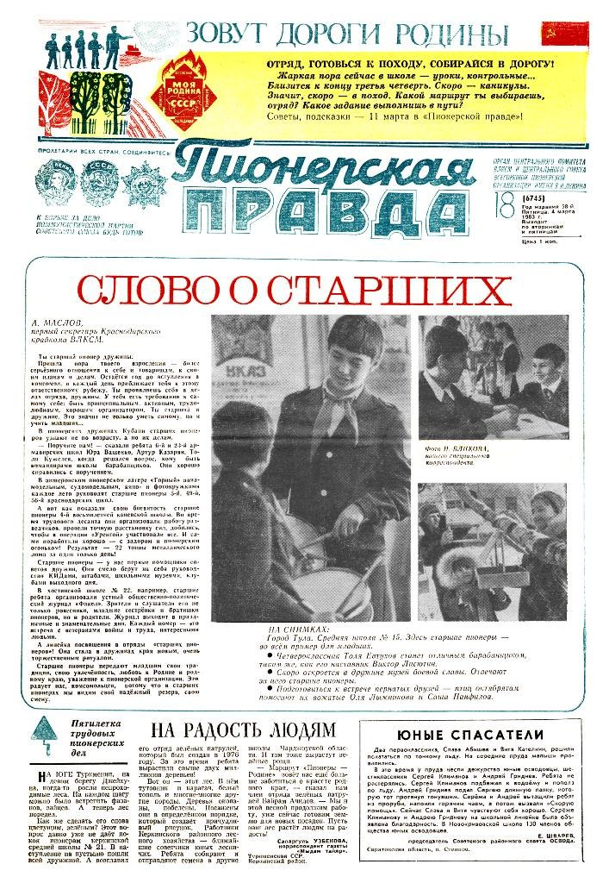
7. Газета
Составитель кроссворда: Е.И. Ищенко, автор презентации: Т.Б. Шумилова

Slide 40
8. «Пионер – всем ребятам …», одна из заповедей пионеров.
Составитель кроссворда: Е.И. Ищенко, автор презентации: Т.Б. Шумилова

Slide 41
8. Пример

Slide 42
12. Советский писатель и поэт, автор стихотворения «Пионерский галстук» и поэмы о Павлике Морозове.
Составитель кроссворда: Е.И. Ищенко, автор презентации: Т.Б. Шумилова

Slide 43
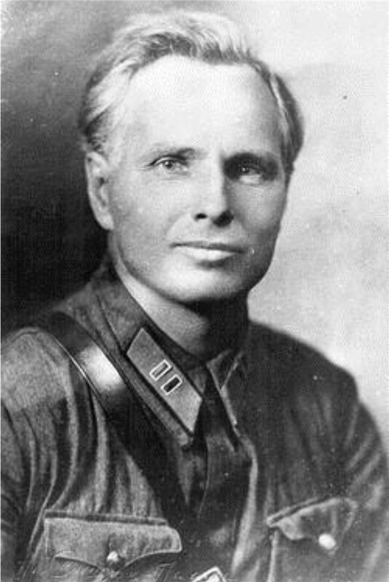
12. Щипачев
Степан Щипачев
(1899-1980)
Составитель кроссворда: Е.И. Ищенко, автор презентации: Т.Б. Шумилова

Slide 44
13. Объединение из пионерских отрядов школы.
Составитель кроссворда: Е.И. Ищенко, автор презентации: Т.Б. Шумилова

Slide 45
13. Дружина
Составитель кроссворда: Е.И. Ищенко, автор презентации: Т.Б. Шумилова

Slide 46
16. Город в СССР, где 19 мая 1972 года,
в честь 50-летнего юбилея пионерской организации, был установлен памятник Мальчишу-Кибальчишу,
герою сказки Гайдара.
Составитель кроссворда: Е.И. Ищенко, автор презентации: Т.Б. Шумилова

Slide 47
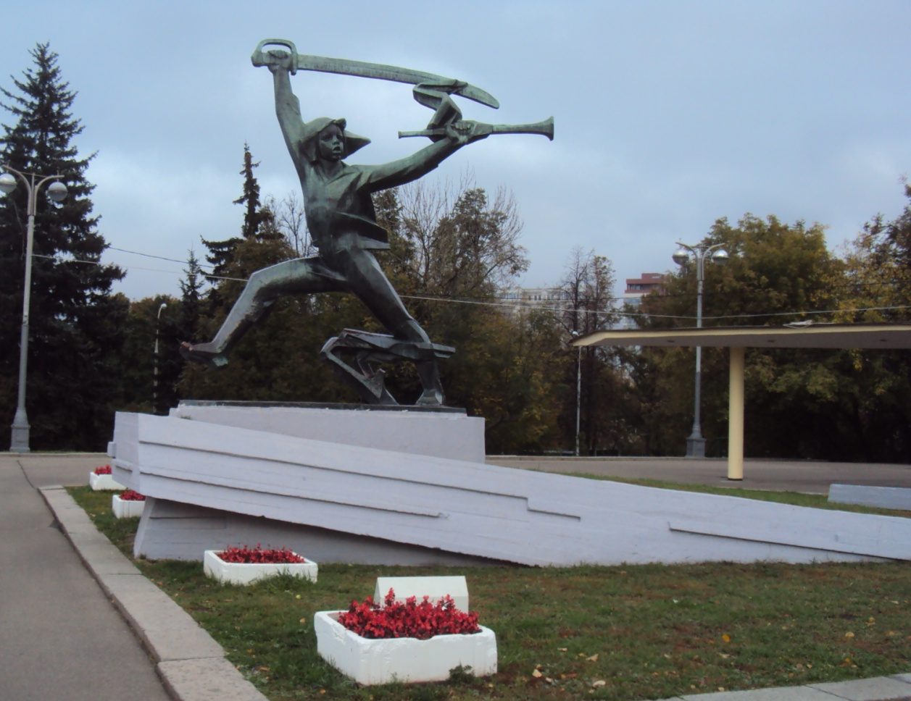
16. Москва
Составитель кроссворда: Е.И. Ищенко, автор презентации: Т.Б. Шумилова

Slide 48
17. Советский кинорежиссер, снял фильм «Будьте готовы, Ваше высочество!»
по одноименной повести Льва Кассиля.

Slide 49
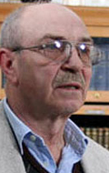
17. Попков
Владимир Попков
(1941-2007)
Составитель кроссворда: Е.И. Ищенко, автор презентации: Т.Б. Шумилова

Slide 50
20. Страна в Азии, где на анимационной студии по российскому сценарию был снят полнометражный фильм-аниме
«Первый отряд» про Великую Отечественную войну и советских пионеров-героев.

Slide 51
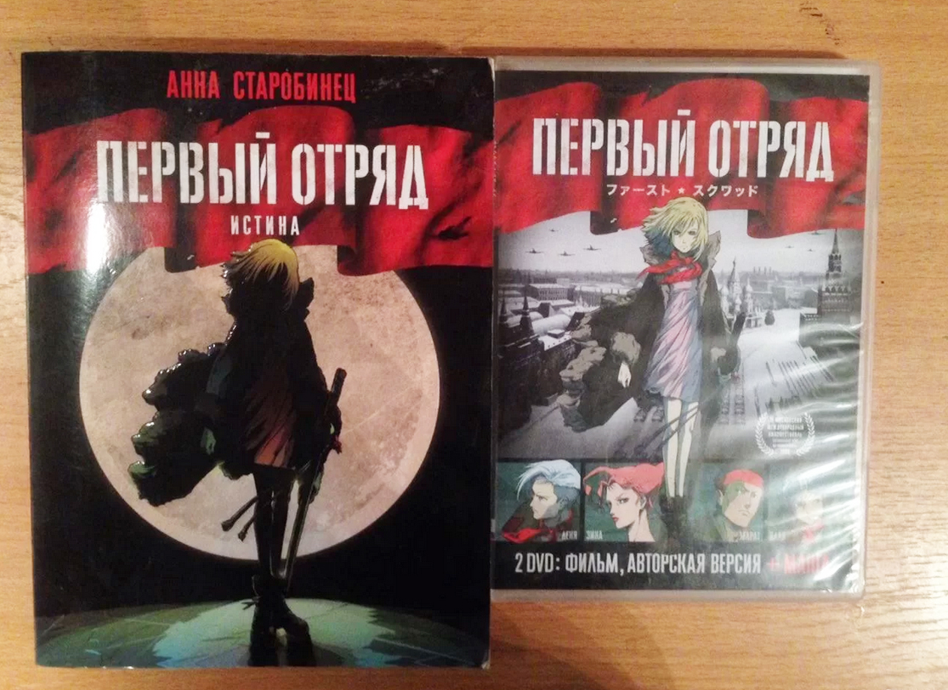
20. Япония
Составитель кроссворда: Е.И. Ищенко, автор презентации: Т.Б. Шумилова

Slide 52
21. Советский поэт и драматург, принимал активное участие в работе газеты «Пионерская правда», автор стихотворения «Пионерам - вожатым октябрят».
Составитель кроссворда: Е.И. Ищенко, автор презентации: Т.Б. Шумилова

Slide 53
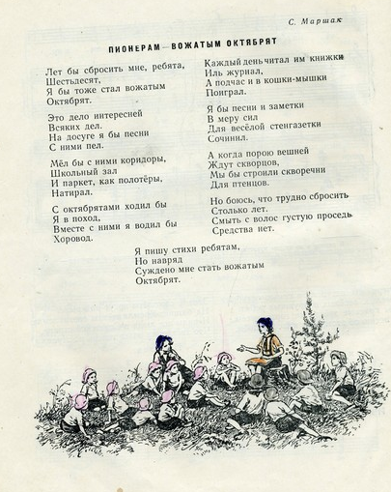
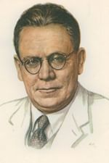
21. Маршак
Самуил Яковлевич Маршак

Slide 54
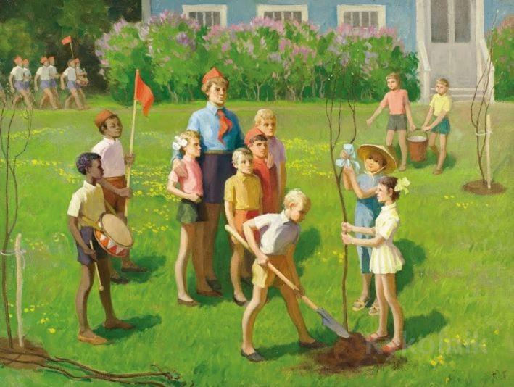
22. Пионер, как участник кружка по изучению природы.
Составитель кроссворда: Е.И. Ищенко, автор презентации: Т.Б. Шумилова

Slide 55
22. Юннат
Составитель кроссворда: Е.И. Ищенко, автор презентации: Т.Б. Шумилова

Slide 56
24. Поэт, сценарист, драматург, прозаик, автор и исполнитель собственных песен, первая его публикация появилась в газете «Пионерская правда», когда ему было 13 лет.
Составитель кроссворда: Е.И. Ищенко, автор презентации: Т.Б. Шумилова

Slide 57
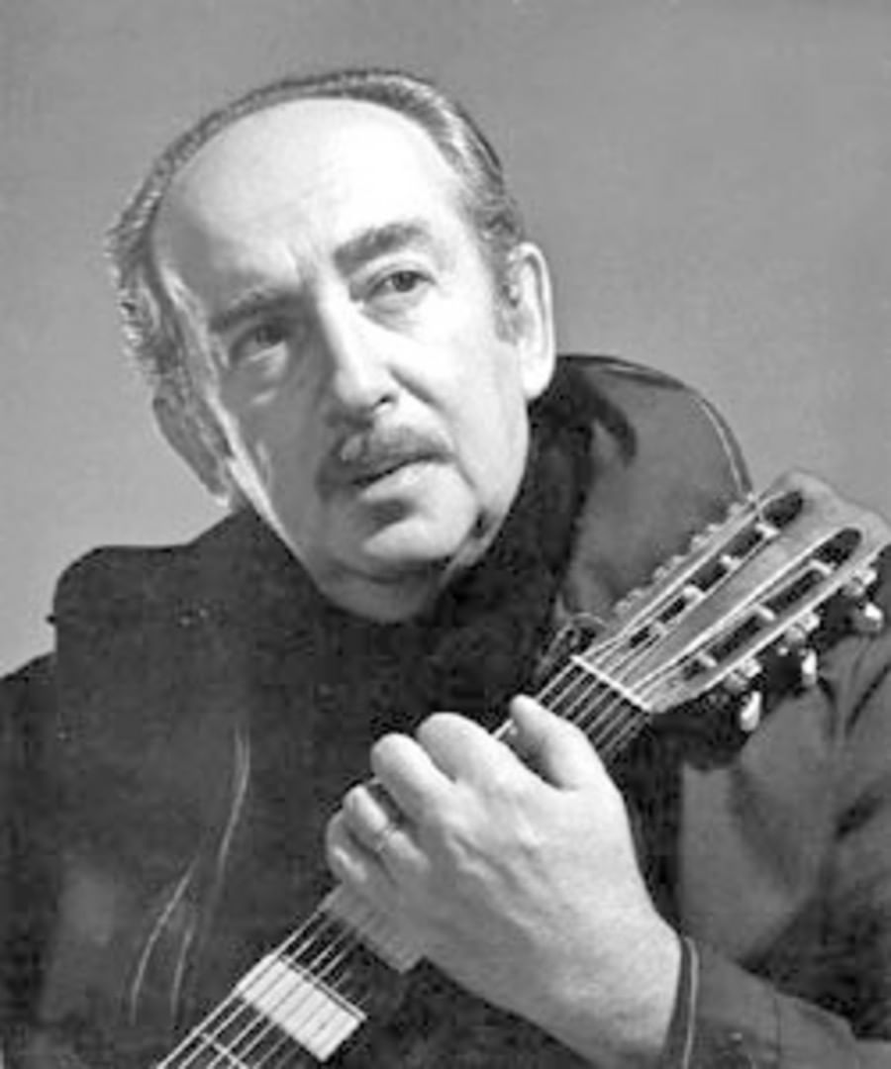
24. Галич
А.А. Галич
(1918-1977)
Составитель кроссворда: Е.И. Ищенко, автор презентации: Т.Б. Шумилова

Slide 58
Спасибо за игру!

